Slide 1
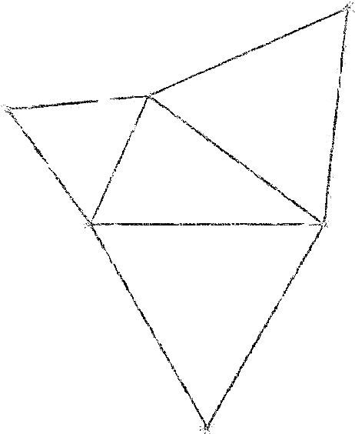
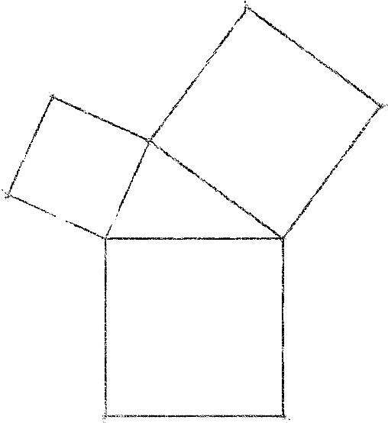
三角形三邊外接正方形
正三角形後性質的探討
作者：
張業叡

Slide 2

一、研究動機：
畢氏定理
是否可以一般化???
$$a^{2}+b^{2}=c^{2}$$

Slide 3

任意三角形?
研究!!!
性質
性質
性質
性質
性質
性質
性質
性質
性質
性質
性質
性質
性質
$$a^{2}+b^{2}=c^{2}$$
性質
性質

Slide 4
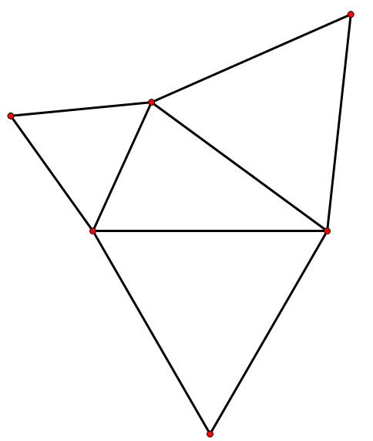
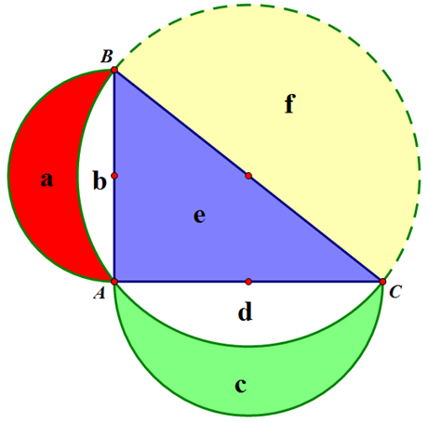
二、研究目的
1.發掘連線後所產生的性質，並加以證明。
2.統整並分類這些性質。
3.討論如果外接圖形改成正三角形，是否也有類似性質。
4.討論如果外接圖形改成半圓形，有沒有其他的性質。

Slide 5
外接
正方形

Slide 6
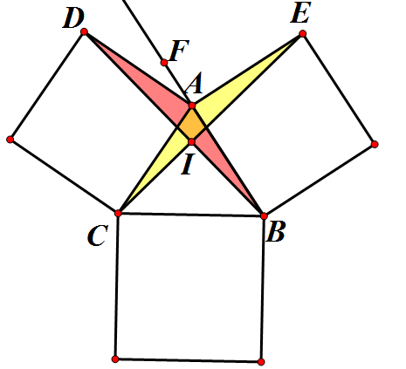
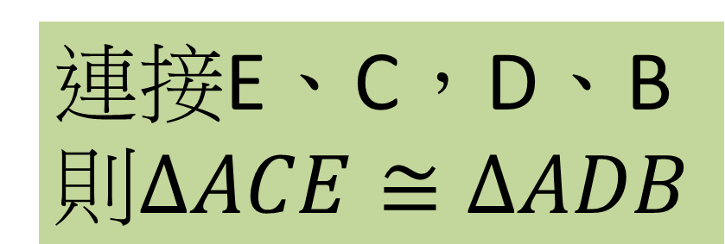
性質一
連接E、C，D、B
$$則ΔACE≅ΔADB$$

Slide 7
性質一
證明

Slide 8




SAS全等性質
E
D
$$\overline{DA}=\overline{AC}$$
A
$$\overline{AE}=\overline{AB}$$
$$∠DAB$$
$$=∠CAB+90°$$
$$=∠EAC$$
C
B
$${ΔACE≅ΔADB}_{\#}$$

Slide 9
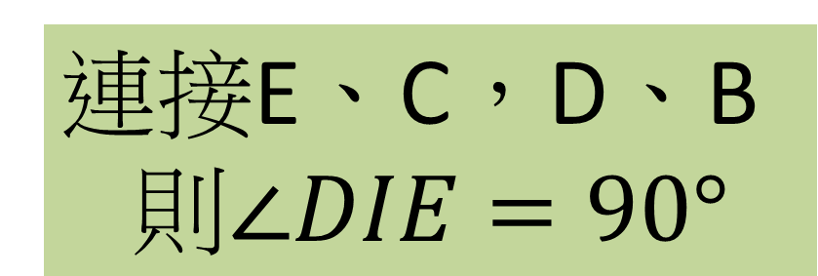
連接E、C，D、B
$$則∠DIE=90°$$
性質二
E
D
A
I
C
B

Slide 10
性質二
證明

Slide 11

使用外角定理
∠FAD =∠ADB
+ ∠ABD (外角定理)
E
∠AEC
D
F
A
∠FAD+ ∠FAE
= ∠ADB + ∠AEC+ ∠DIE (外角定理)
∠ADB + ∠AEC+ ∠FAE
I
∠FAE=90°=∠DIE
C
B
$${∠DIE=90°}_{\#}$$

Slide 12

連接E、C，D、B
$$則\text{A}\text{、}\text{I}\text{、}\text{B}\text{、}\text{G}\text{、}\text{E} \text{共圓}$$
性質三
E
D
A
G
I
C
B

Slide 13
性質三
證明

Slide 14


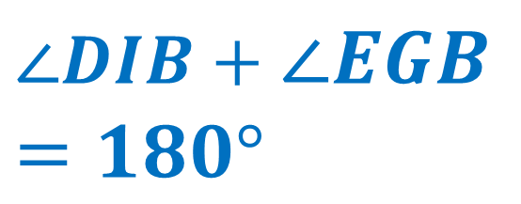
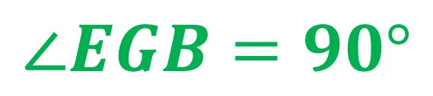
利用性質二
$$∠EIB=180°−90°$$
E
D
$$∠EGB=90°$$
A
G
$$∠DIB+∠EGB$$
$$=180°$$
I
C
B
$${\text{A}\text{、}\text{I}\text{、}\text{B}\text{、}\text{G}\text{、}\text{E} \text{共圓}}_{\#}$$

Slide 15
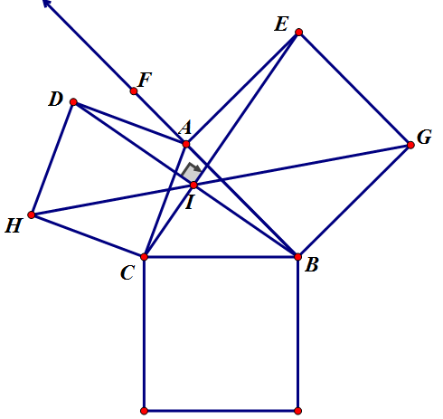
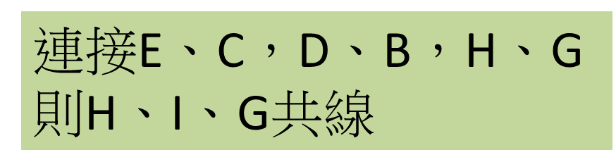
性質四
連接E、C，D、B，H、G
$$則\text{H}\text{、}\text{I}\text{、}\text{G}\text{共}線$$

Slide 16
性質四
證明

Slide 17




利用圓周角
$∠AIB=90$(圓周角)
E
D
同理
A
G
$$∠AIH=90°$$
I
H
C
B
$$∠AIB+∠AIH=180°$$
$${\text{H}\text{、}\text{I}\text{、}\text{G}\text{共}線}_{\#}$$

Slide 18
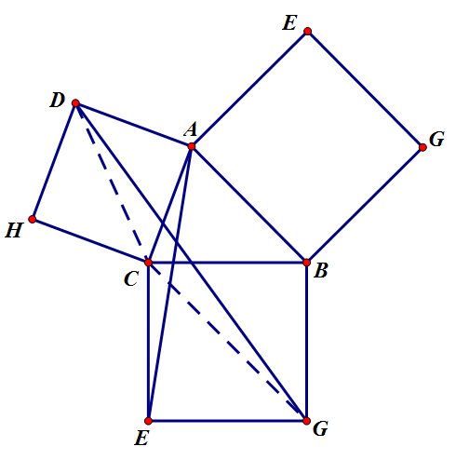
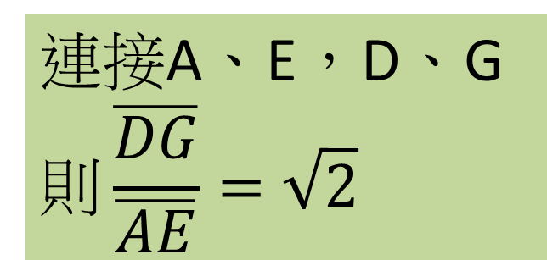
性質五
連接A、E，D、G
$$則\frac{\overline{DG}}{\overline{AE}}=\sqrt{2}$$

Slide 19
性質五
證明

Slide 20
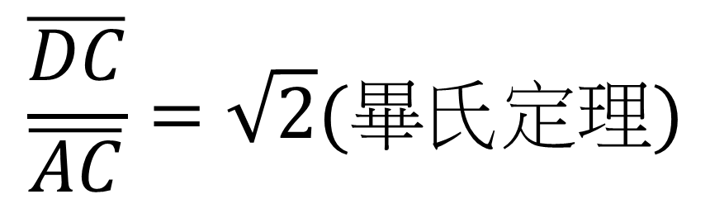
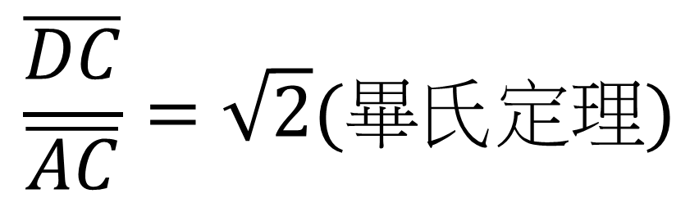

SAS相似性質
E
$$\frac{\overline{DC}}{\overline{AC}}=\sqrt{2}(畢氏定理)$$
D
A
H
$$\frac{\overline{DC}}{\overline{AC}}=\sqrt{2}(畢氏定理)$$
C
B
$$\frac{\overline{DG}}{\overline{AE}}={\sqrt{2}}_{\#}$$
G
E
$$∠DCB=∠ACB+45°=∠ACE$$
ΔDCG～ΔACE (SAS 相似)

Slide 21
外接正方形
延伸性質

Slide 22

$$連接D、E，F、G，H、I$$
$$\text{ΔABC}\text{的面積}\text{=}\text{ΔADE}\text{的面積}$$
$$\text{=}\text{ΔBFG} \text{的面積}\text{=}\text{ΔCHI} \text{的面積}$$
性質2-0
E
D
A
I
c
b
F
a
B
C
G
H

Slide 23
性質2-0
證明

Slide 24

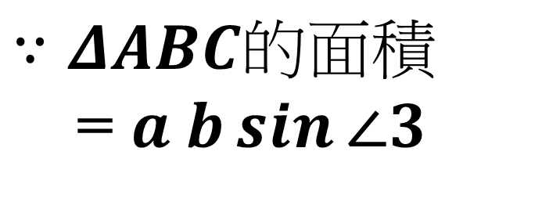
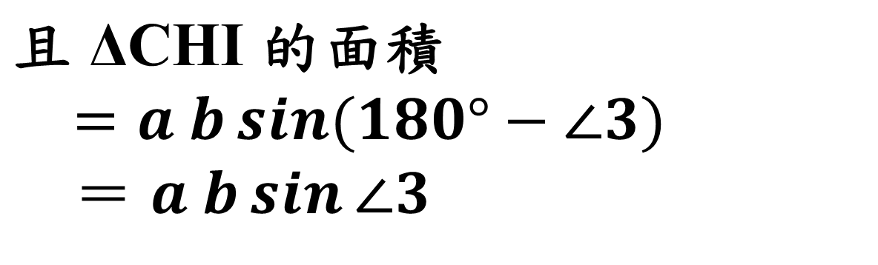
E
利用面積公式
D
A
I
$$∵ΔABC的面積$$
=$a b\sin{∠3}$
c
2
b
F
1
a
3
$$\text{且} \text{Δ}\text{CHI} \text{的面積}$$
$=a b\sin{(180°−∠3)}$
＝$a b\sin{∠3}$
C
B
同理可證
ΔABC 的面積＝ΔADE 的面積
＝ΔBFG 的面積＝ΔCHI 的面積
G
H
$$\text{ΔABC}\text{的面積}\text{=}\text{ΔADE}\text{的面積}$$
$$\text{=}\text{ΔBFG} \text{的面積}\text{=}\text{ΔCHI} \text{的}{\text{面積}}_{\#}$$

Slide 25
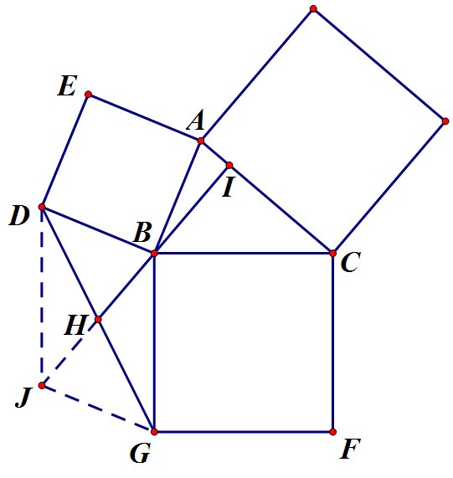
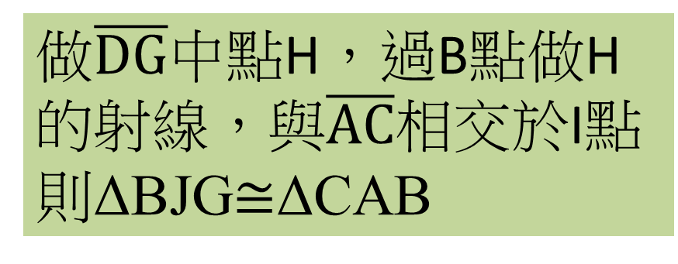
性質2-1
做$\overline{DG}中點$H，過B點做H的射線，與$\overline{AC}$相交於I點則ΔBJG≅ΔCAB

Slide 26
性質2-1
證明

Slide 27

SAS全等性質
$$\overline{GB}=\overline{BC}$$
$$\overline{JG}=\overline{DB}=\overline{AB}$$
$$∠ABC$$
$$=180\text{°}−∠DBG$$
$$=∠DGJ$$
ΔBJG ≅ ΔCAB

Slide 28

性質2-2
做$\overline{DG}中點$H，過B點做H的射線，與$\overline{AC}$相交於I點則∠BIC = 90°

Slide 29
性質2-2
證明

Slide 30

利用性質一
E
A
$$∵∠ICB=∠JBG$$
$$∴∠JBG＋90°$$
$$＋∠IBC=180°$$
$$=∠IBC + ∠ICB + ∠BIC$$
$$則∠BIC = 90°$$
I
D
B
C
H
J
G
F
∠BIC = 90°

Slide 31
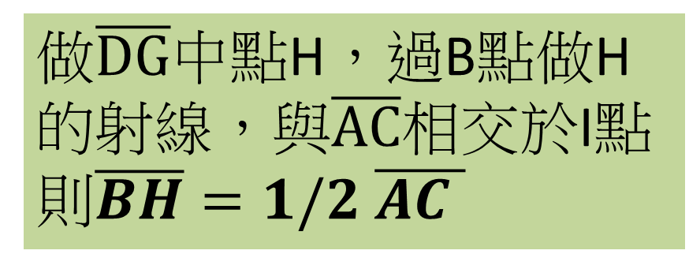
性質2-3
做$\overline{DG}中點$H，過B點做H的射線，與$\overline{AC}$相交於I點則$\overline{BH}=1/2 \overline{AC }$

Slide 32
性質2-3
證明

Slide 33


利用性質一
$$∵\overline{BH}=\frac{1}{2}\overline{BJ}$$
$$\overline{BJ}=\overline{AC}$$
$$∴\overline{BH}=\frac{1}{2}\overline{AC}$$
$$\overline{BH}=\frac{1}{2}\overline{AC}$$

Slide 34
外接正三角形
性質

Slide 35
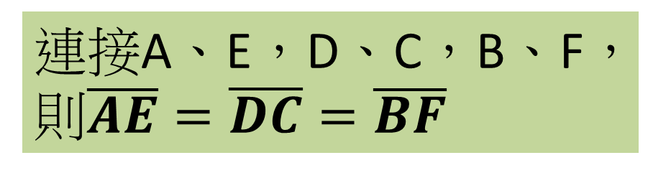
性質一
連接A、E，D、C，B、F，
則$\overline{AE}=\overline{DC}=\overline{BF}$
F
A
D
B
C
E

Slide 36
性質一
證明

Slide 37

利用全等性質
F
A
D
B
C
$${\overline{AE}=\overline{DC}=\overline{BF} }_{\#}$$
E

Slide 38
性質二

Slide 39

性質二
連接 $C、D$，$B、F$，則$∠DIF=120°$
F
A
D
I
B
C
E

Slide 40
性質二
證明

Slide 41

使用外角定理
F
I
D
A
H
B
C
$${∠DIE=120°}_{\#}$$
E

Slide 42
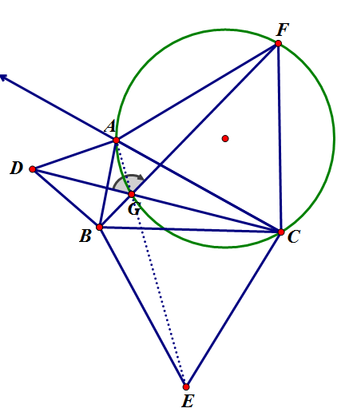
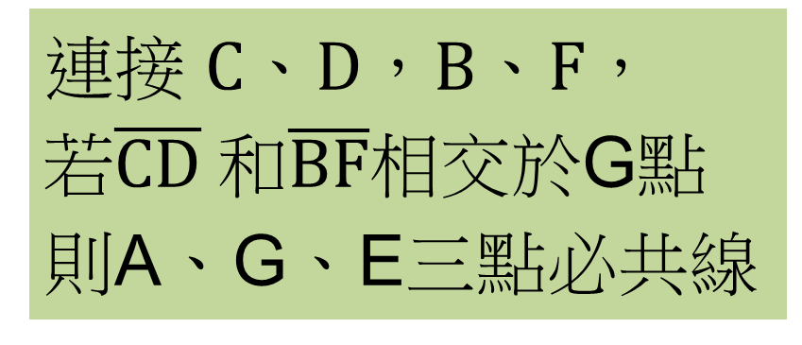
性質三
連接 $C、D$，$B、F$，
若$\overline{CD} 和\overline{BF}$相交於G點
則A、G、E三點必共線

Slide 43
性質三
證明

Slide 44

利用共圓與圓周角
∵∠FAC=180°-120°=60°=∠FAC
∴A、C、F、G四點共圓
則∠AGF=60°
且∠BGC=120°
∠BGC+∠BEC=180°
則G、B、E、C共圓
∵∠BCE=∠BGE=60°
∴∠AGF+∠FGC+∠CGE=180°
$${\text{A}\text{、}\text{I}\text{、}\text{B}\text{、}\text{G}\text{、}\text{E} \text{共圓}}_{\#}$$

Slide 45
外接正三角形
面積比性質

Slide 46
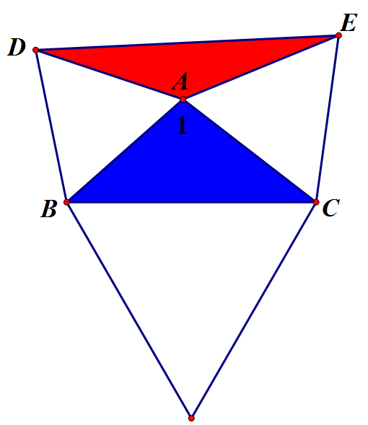
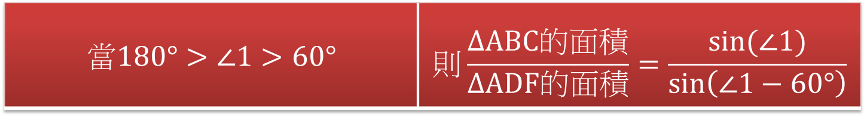
性質2-1
$$當180°>∠1>60°$$ | $$則\frac{ΔABC的面積}{ΔADF的面積}=\frac{\sin{(∠1)}}{\sin\left(∠1−60°\right)}$$

Slide 47
性質2-1
證明

Slide 48

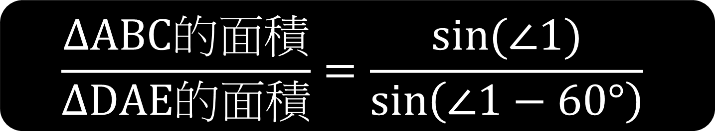
利用面積公式
$$ΔABC的面積＝\overline{AB} \overline{AC}\sin{(∠1)}$$
$$\overline{AD}=\overline{AB}，\overline{AE}= \overline{AC}$$
$$ΔADE的面積=\overline{AB} \overline{AC}\sin{(240°−∠1)}$$
$$\frac{ΔABC的面積}{ΔDAE的面積}=\frac{\overline{AB} \overline{AC}\sin\left(∠1\right)}{\overline{AB} \overline{AC}\sin\left(240°−∠1\right)}$$
$$\frac{ΔABC的面積}{ΔDAE的面積}=\frac{\sin{(∠1)}}{\sin\left(240°−∠1\right)}$$
$$\frac{ΔABC的面積}{ΔDAE的面積}=\frac{\sin{(∠1)}}{\sin\left(180°−240°+∠1\right)}$$
$$\frac{ΔABC的面積}{ΔDAE的面積}=\frac{\sin{(∠1)}}{\sin\left(∠1−60°\right)}$$
$$\frac{ΔABC的面積}{ΔDAE的面積}=\frac{\sin{(∠1)}}{\sin\left(∠1−60°\right)}$$

Slide 49
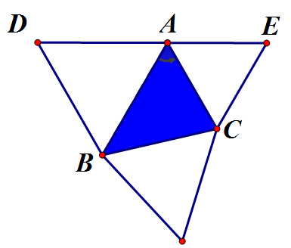
性質2-2
$$當∠1=60°$$ | $$則ΔADE的面積=0$$

Slide 50
性質2-2
證明

Slide 51

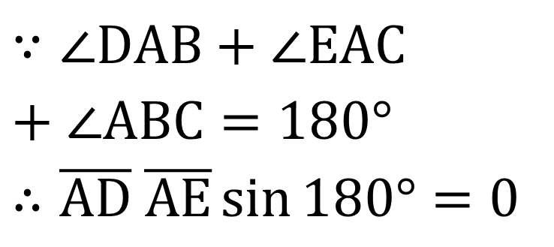
利用面積公式
$$∵∠DAB+∠EAC+∠ABC=180°∴\overline{AD} \overline{AE}\sin{180°}=0$$
$$ΔDAE的面積=0$$

Slide 52
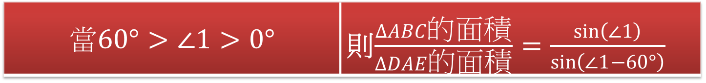
性質2-3
$$當60°>∠1>0°$$ | 則$\frac{ΔABC的面積}{ΔDAE的面積}=\frac{\sin\left(∠1\right)}{\sin\left(∠1−60°\right)}$

Slide 53
性質2-3
證明

Slide 54
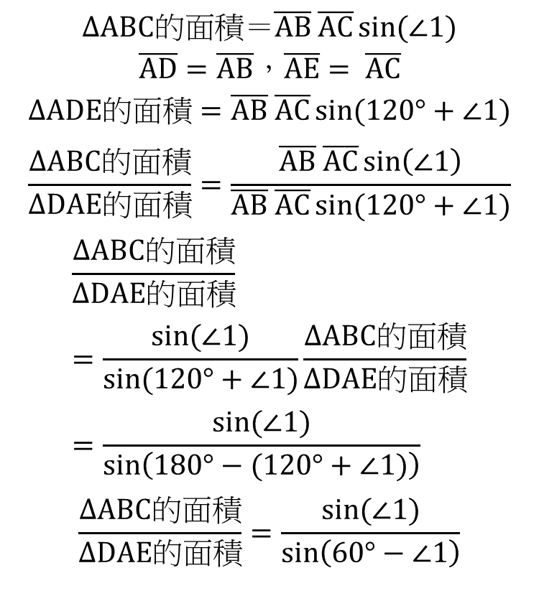

利用面積公式
$$ΔABC的面積＝\overline{AB} \overline{AC}\sin{(∠1)}$$
$$\overline{AD}=\overline{AB}，\overline{AE}= \overline{AC}$$
$$ΔADE的面積=\overline{AB} \overline{AC}\sin{(120°+∠1)}$$
$$\frac{ΔABC的面積}{ΔDAE的面積}=\frac{\overline{AB} \overline{AC}\sin\left(∠1\right)}{\overline{AB} \overline{AC}\sin{(120°+∠1)}}$$
$$\frac{ΔABC的面積}{ΔDAE的面積}=\frac{\sin{(∠1)}}{\sin{(120°+∠1)}}\frac{ΔABC的面積}{ΔDAE的面積}=\frac{\sin{(∠1)}}{\sin\left(180°−(120°+∠1)\right)}$$
$$\frac{ΔABC的面積}{ΔDAE的面積}=\frac{\sin{(∠1)}}{\sin\left(60°−∠1\right)}$$
$$\frac{ΔABC的面積}{ΔDAE的面積}=\frac{\sin\left(∠1\right)}{\sin\left(∠1−60°\right)}$$

Slide 55
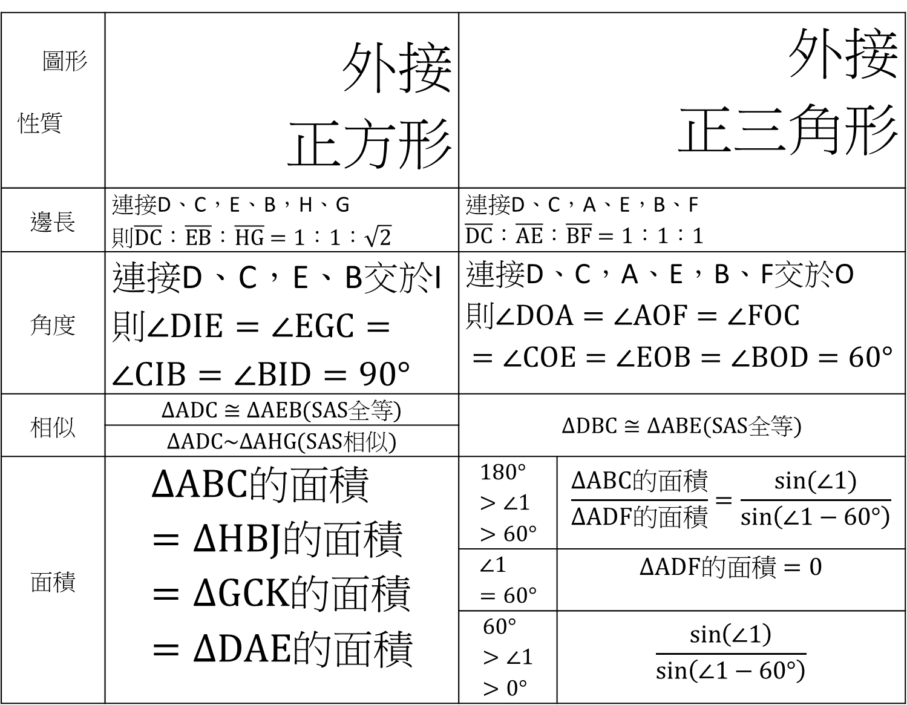
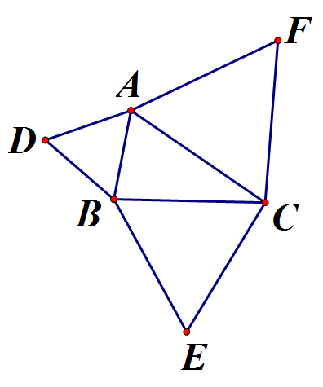
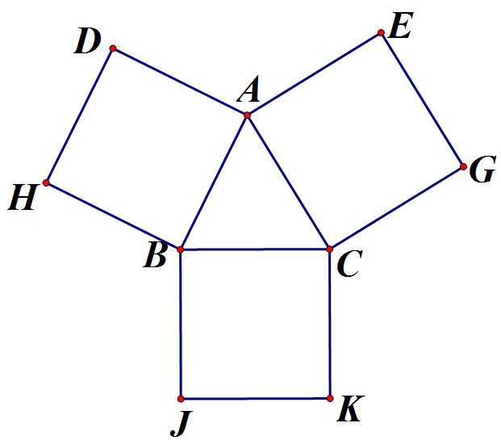
圖形 性質 | 外接 正方形 | 外接 正三角形
邊長
角度
相似/ 全等
面積

Slide 56
月牙定理

Slide 57

謝謝
大家

